Slide 1
Libera, associazioni, nomi e numeri contro le mafie « Guardare, non giudicare ma cercare di capire »
Jouy-le-Moutier
17/12/2014

Slide 3
Libera??? C’est quoi?
Libera. Associazioni, nomi e numeri contro le mafie" è nata il 25 marzo 1995 con l'intento di sollecitare la società civile nella lotta alle mafie e promuovere legalità e giustizia.
Libera. Associations, noms et chiffres contre les mafias" est née en 1995 avec l'intention de réunir et de représenter toutes les réalités (associatives ou non) qui interviennent territorialement pour combattre les organisations mafieuses.

Slide 4
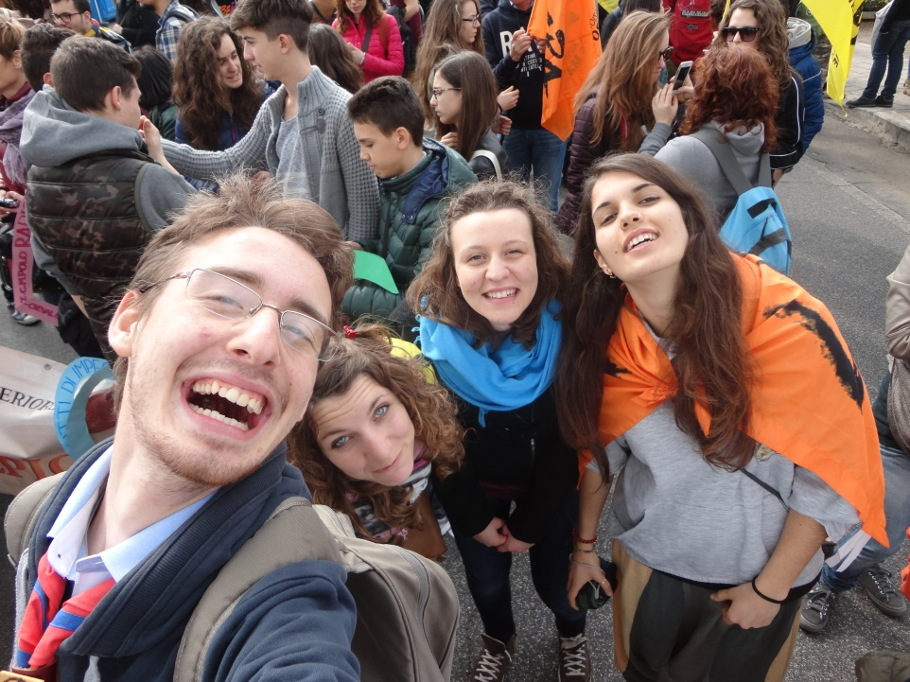
Libera??? C’est qui?
Actuellement 1600 associations nationales et locales, coopératives sociales, groupes et réalités de base adhèrent à Libera et environ 4500 écoles agissent dans le cadre des parcours d’éducation pour la légalité démocratique en Italie et dans le monde.

Slide 5
Libera??? On fait quoi?
La prima iniziativa è stata la raccolta di un milione di firme per una proposta di legge che prevedesse il riutilizzo sociale dei beni confiscati alle mafie, che poi venne tradotta in norma con la legge 7 marzo 1996 n. 109.
La première initiative a été une récolte de signatures pour proposer au Parlement une loi sur l’utilisation sociale des biens confisqués aux mafias.

Slide 6
Quelques activités…Libéra information
La Fondation Libera Informazione a pour objectif de mettre en réseau le vaste archipel des réalités territoriales qui luttent contre les mafias et le vaste monde de l’information nationale.
Objectif: diffuser des nouvelles, des informations, des idées et des projets et d’exercer une pression sur les médias italiens pour faire de la place à ces nouvelles qui souvent ont du mal à se faire une place dans les programmes de radio et de télévision et dans les colonnes des journaux.

Slide 7
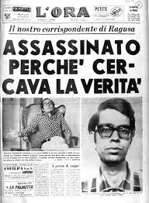
Quelques exemples…
Narcomafie
Antimafia 2000
I Siciliani
L’Ora

Slide 8
Libéra Mémoire et le 21 mars
Le 21 mars, Journée de la Mémoire et de l’Engagement, est l’occasion de se souvenir des victimes de toutes les mafias.
Le premier jour du printemps, symbolise le renouveau de l’espérance et est aussi l’occasion de rencontrer les proches des victimes qui ont trouvé, auprès de Libera, la force de renaître de leur douleur, d’effectuer un travail de deuil pour rechercher une justice vraie, profonde et en transformant la douleur en un instrument concret, non violent, d’engagement et de paix.

Slide 9
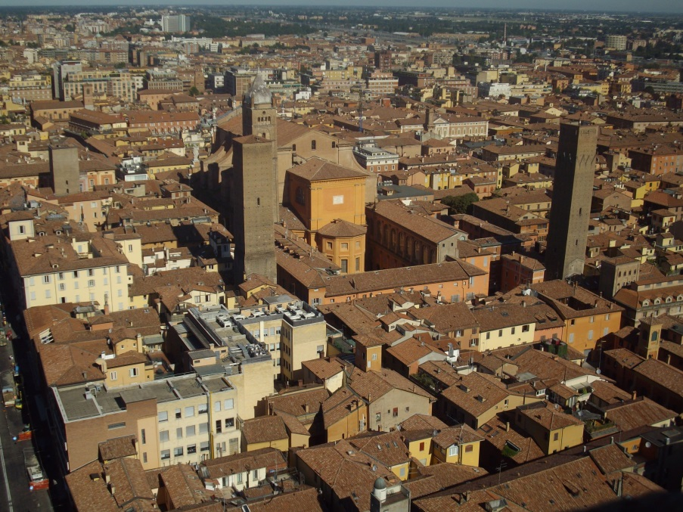
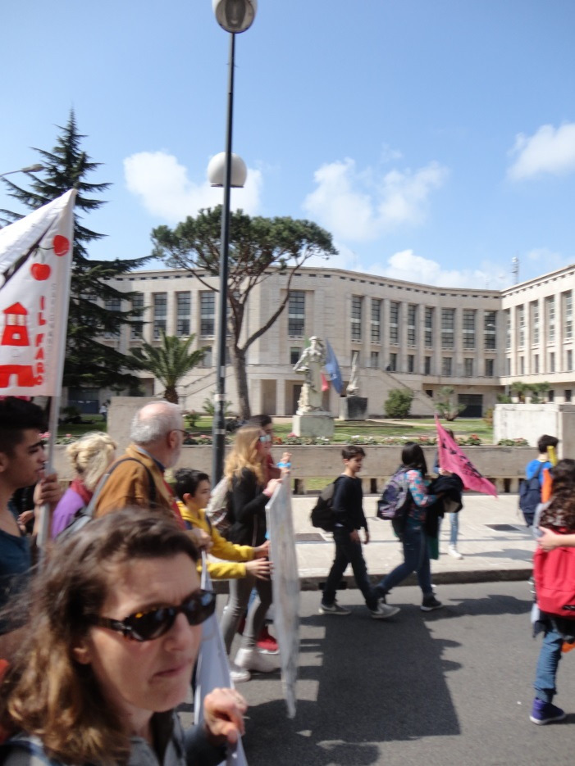
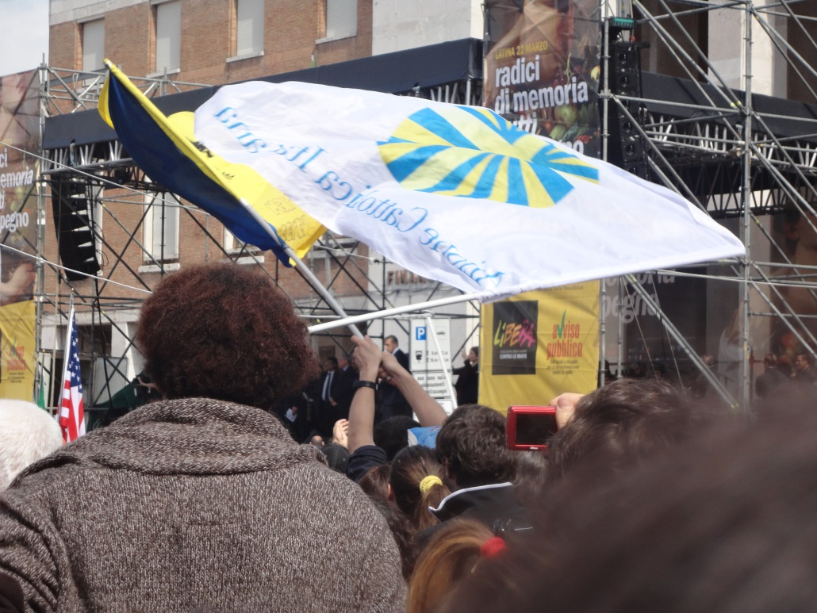
Latina 2014…Bologna 2015!

Slide 10
Libera Terra
La loi n° 109/96 sur la réaffectation sociale des biens confisqués aux mafias prévoit l’attribution des patrimoines et des richesses de provenance illicite aux personnes - associations, coopératives, Communes, Provinces et Régions - en vue de les restituer aux citoyens, par l’intermédiaire de services, d’activités de promotion sociale et du travail.

Slide 11
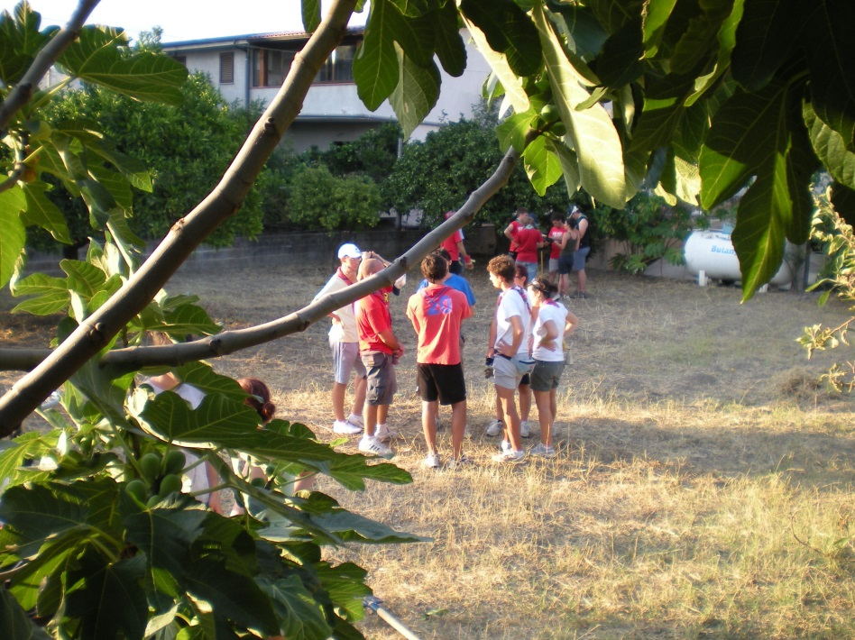
Libera Terra
Depuis son entrée en vigueur il y a 15 ans, la loi a permis d’utiliser à des fins sociales plus de 6500 biens immobiliers (appartements, maisons et terrains). Le travail sur les terrains confisqués, réalisé par des coopératives de jeunes en Sicile, Calabre, Campanie, dans les Pouilles, le Latium et le Piémont a conduit à la production d’huile, de vin, de pâtes, de taralli, de légumes, de conserves alimentaires et d’autres produits bio qui se distinguent par la marque de qualité et de légalité Libera Terra.
https://www.youtube.com/watch?v=X4ydqYHpKmo

Slide 12
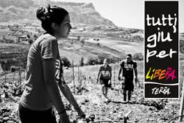
I campi di Libera!!!!!
Des camps de bénévolat et d’étude se déroulent chaque année sur ces terrains avec des jeunes venant de toute l’Italie!!!

Slide 13
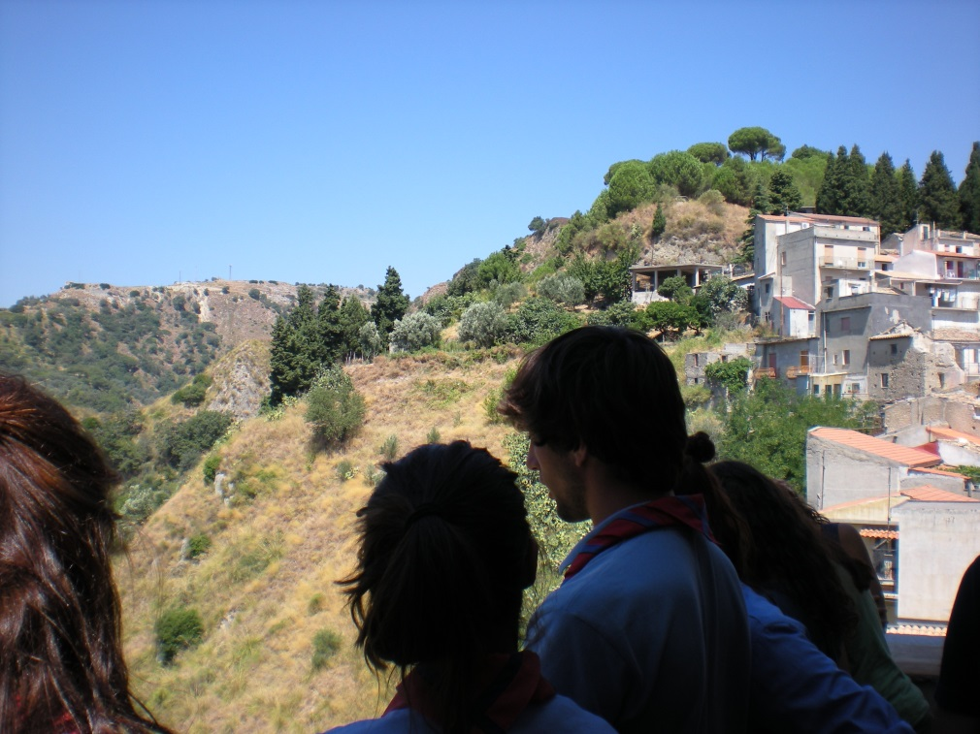
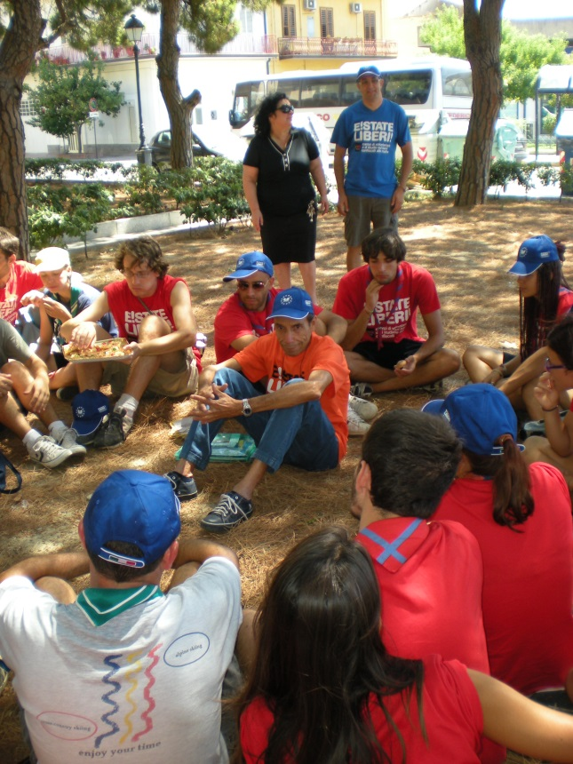
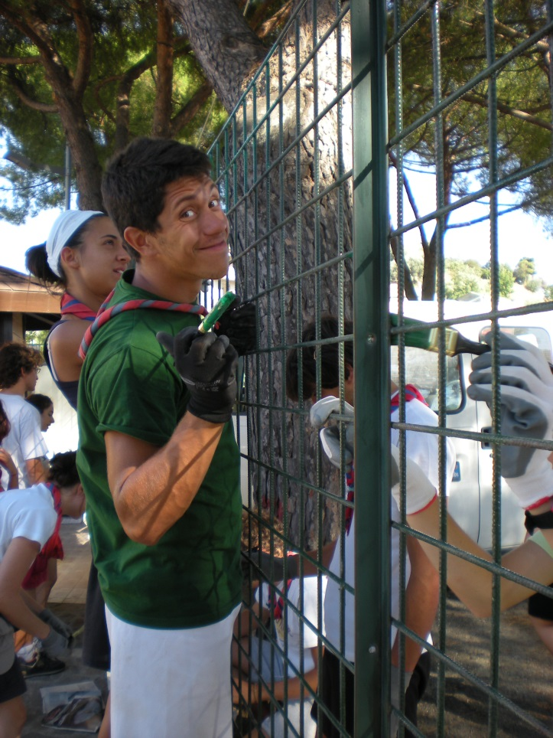
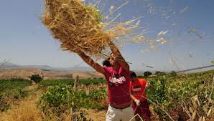
Tutti giù per (Libera) Terra!

Slide 14
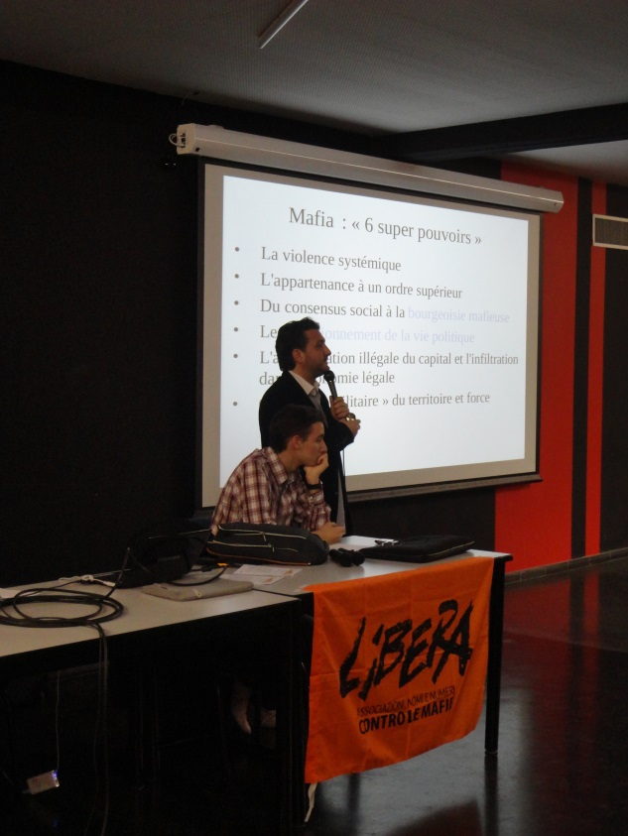
Libera en France!!!
Libera France, à Paris: c’est l’antenne française de Libera, qui s’occupe d’être le relais des activités de l’association en France.
Tractages, rencontres, forum des associations, interventions dans les écoles sont les rendez-vous pour présenter une autre facette de l’Italie, celle de la responsabilité et de l’engagement citoyen pour un monde libre des mafias et de la corruption!

Slide 15
Qu’est-ce qu’on peut faire à Jouy-le-Moutier?
Si vous voulez vous pouvez:
promouvoir et mettre en pratique les droits citoyens, la culture de la légalité démocratique, la justice sociale, la paix, la solidarité, l’environnement….
valoriser la mémoire des victimes des mafias et de toutes sortes de violences et ne pas oublier ceux qui se sont engagés à construire la justice.
lutter, dans le respect des principes de la non-violence, contre la diffusion des illégalités et la domination mafieuse du territoire….
Venez à Bologne le 21 mars!!!!!!!!
Créez un club de Libera dans votre lycée!!!!!

Slide 16
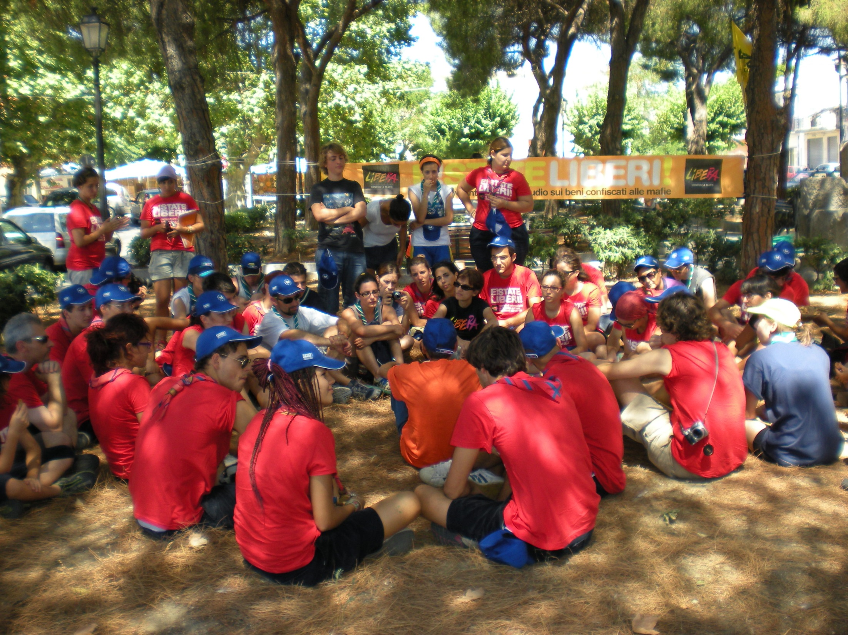
POUR CHANGER IL FAUT PARTICIPER!

Slide 17
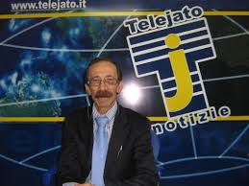
Flash d’actualité
«Nuova intimidazione contro Pino Maniaci, direttore di Telejato. Dopo l’incendio dell’ auto, impiccati i suoi cani» 4 dicembre 2014

Slide 18
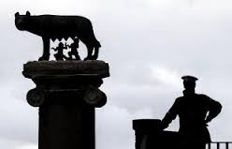
Flash d’actualité
MAFIA CAPITALE e l’operazione TERRA DI MEZZO

